Slide 1
Frène blanc
Fait par Félix Lachance

Slide 2
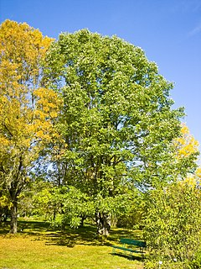
Autre nom photo au loin nom scientifique
Fraxinus americana
Frêne d'Amérique ou Franc Frêne

Slide 3
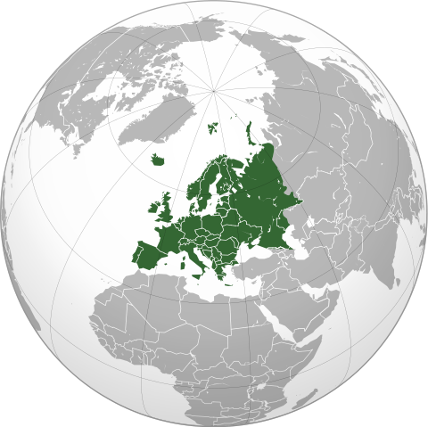
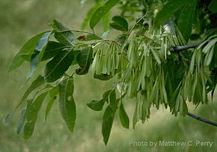
Photo proche photo répartition

Slide 4
utulisation
En Amérique du Nord, son bois blanc à grains droit et dense (670 kg/m3) est très apprécié en menuiserie fine, ébénisterie, manchisterie, lutherie (violon et surtout guitare), articles de sports (bâtons de hockey, baseball, "archerie"). Putrescible, il doit être utilisé en intérieur. Il est très populaire aux États-Unis et au Canada en parquet.

